Slide 1
Uczniowie klas 1-3 opracowali Kodeks Młodego Ekologa
Młodzi Ekolodzy

Slide 2
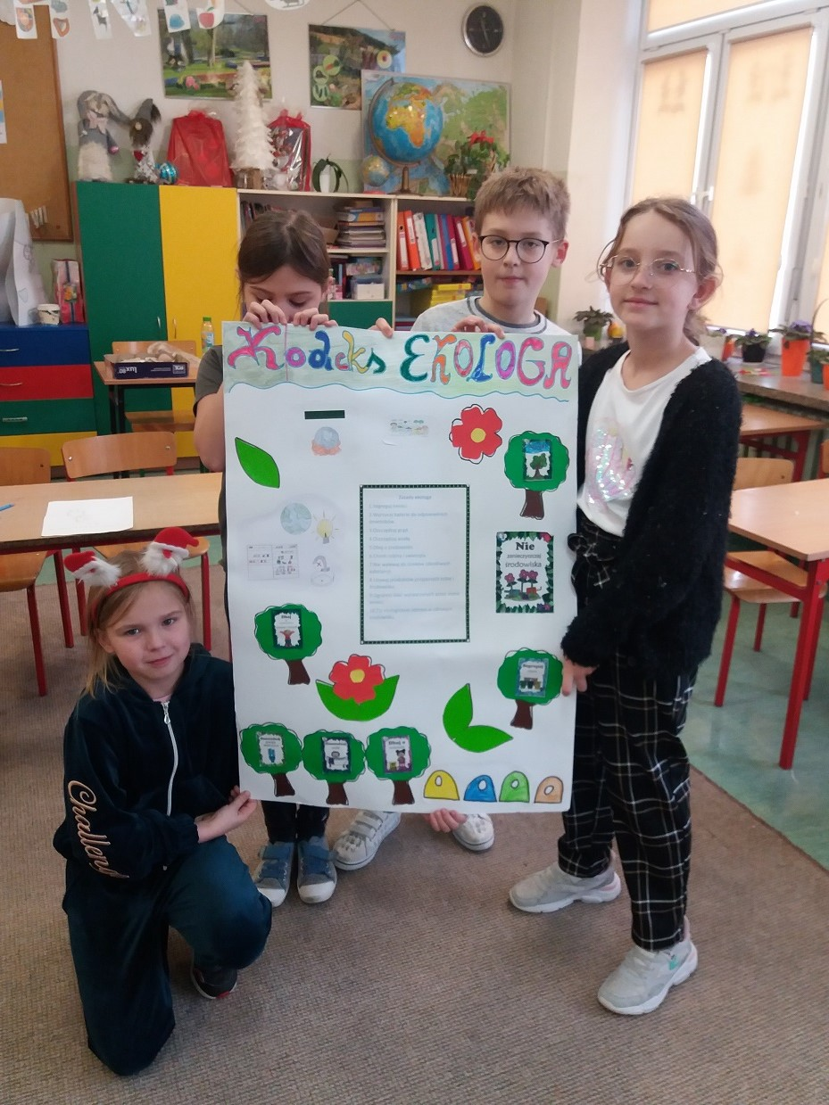
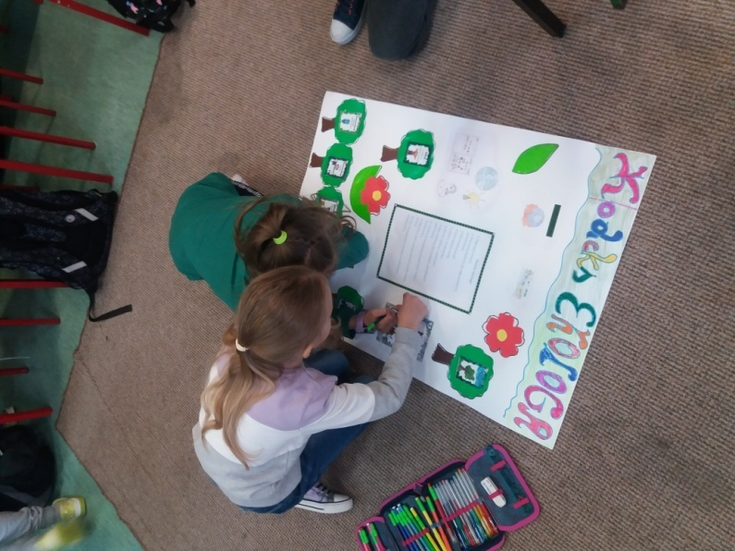
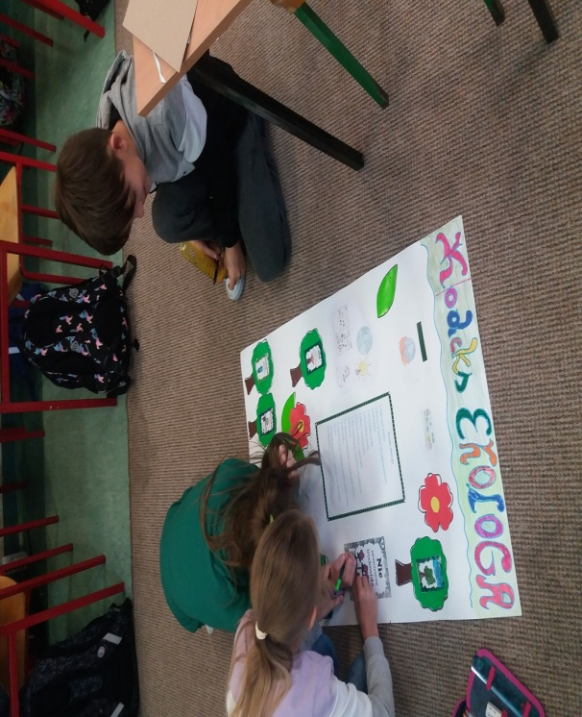
Szkolny Kodeks Ekologa

